Slide 1

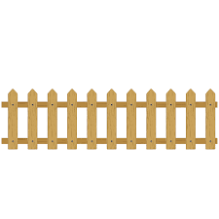




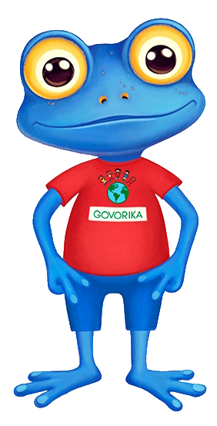






Открытие и закрытие картинок происходит нажатием на конкретную звезду.

